Slide 1
Spring
简介
蓝线技术分享会
By 张思奇

Slide 2
什么是Spring？
1.简介
1. Spring 是一个开源框架.
2. Spring 为简化企业级应用开发而生.
3. Spring 是一个 IOC(DI) 和 AOP 容器框架.

Slide 3
1.1.具体描述
轻量级：Spring 是非侵入性的 - 基于 Spring 开发的应用中的对象可以不依赖于 Spring 的 API
依赖注入(DI --- dependency injection、IOC)
面向切面编程(AOP --- aspect oriented programming)
容器: Spring 是一个容器, 因为它包含并且管理应用对象的生命周期
框架: Spring 实现了使用简单的组件配置组合成一个复杂的应用. 在 Spring 中可以使用 XML 和 Java 注解组合这些对象
一站式：在 IOC 和 AOP 的基础上可以整合各种企业应用的开源框架和优秀的第三方类库 （实际上 Spring 自身也提供了展现层的 SpringMVC 和 持久层的 Spring JDBC）

Slide 4
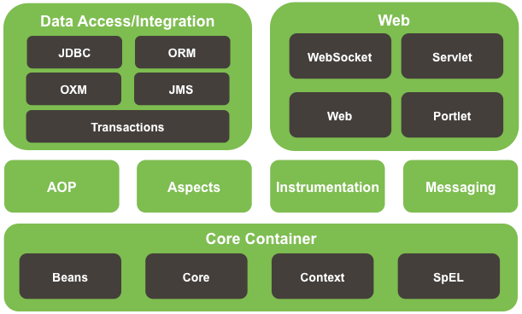
1.2、Spring模块
十二场大咖的分享
每月4场
筛选群里牛逼小伙伴做分享

Slide 5
什么是Spring？
2.Spring IOC
IOC(Inversion of Control)：其思想是反转资源获取的方向. 传统的资源查找方式要求组件向容器发起请求查找资源. 作为回应, 容器适时的返回资源. 而应用了 IOC 之后, 则是容器主动地将资源推送给它所管理的组件, 组件所要做的仅是选择一种合适的方式来接受资源. 这种行为也被称为查找的被动形式

Slide 6
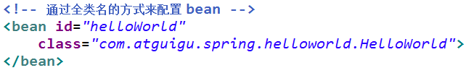
2.1.配置Bean
在 xml 文件中通过 bean 节点来配置 bean
id：Bean 的名称。
在 IOC 容器中必须是唯一的
若 id 没有指定，Spring 自动将权限定性类名作为 Bean 的名字
id 可以指定多个名字，名字之间可用逗号、分号、或空格分隔

Slide 7
2.1 获取 Bean
ApplicationContext 的主要实现类：
ClassPathXmlApplicationContext：从 类路径下加载配置文件
FileSystemXmlApplicationContext: 从文件系统中加载配置文件
ConfigurableApplicationContext 扩展于 ApplicationContext，新增加两个主要方法：refresh() 和 close()， 让 ApplicationContext 具有启动、刷新和关闭上下文的能力
ApplicationContext 在初始化上下文时就实例化所有单例的 Bean。
WebApplicationContext 是专门为 WEB 应用而准备的，它允许从相对于 WEB 根目录的路径中完成初始化工作

Slide 8
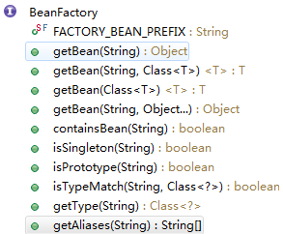
2.1 获取 Bean
调用 ApplicationContext 的 getBean() 方法

Slide 9
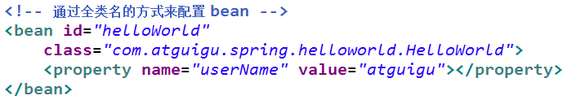
2.2属性注入
属性注入即通过 setter 方法注入Bean 的属性值或依赖的对象
属性注入使用 <property> 元素, 使用 name 属性指定 Bean 的属性名称，value 属性或 <value> 子节点指定属性值
属性注入是实际应用中最常用的注入方式

Slide 10
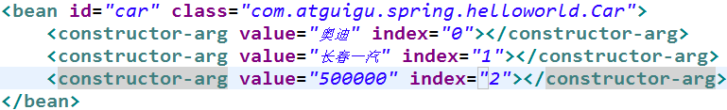
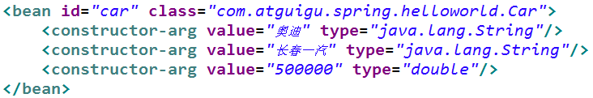
2.2属性注入
按索引匹配入参：
按类型匹配入参：

Slide 11
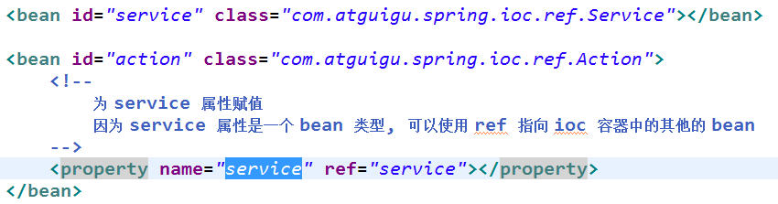
2.3 引用其他 Bean
组成应用程序的 Bean 经常需要相互协作以完成应用程序的功能. 要使 Bean 能够相互访问, 就必须在 Bean 配置文件中指定对 Bean 的引用
在 Bean 的配置文件中, 可以通过 <ref> 元素或 ref 属性为 Bean 的属性或构造器参数指定对 Bean 的引用.
也可以在属性或构造器里包含 Bean 的声明, 这样的 Bean 称为内部 Bean

Slide 12
2.4 自动装配
Spring IOC 容器可以自动装配 Bean. 需要做的仅仅是在 <bean> 的 autowire 属性里指定自动装配的模式
byType(根据类型自动装配): 若 IOC 容器中有多个与目标 Bean 类型一致的 Bean. 在这种情况下, Spring 将无法判定哪个 Bean 最合适该属性, 所以不能执行自动装配.
byName(根据名称自动装配): 必须将目标 Bean 的名称和属性名设置的完全相同.
constructor(通过构造器自动装配): 当 Bean 中存在多个构造器时, 此种自动装配方式将会很复杂. 不推荐使用

Slide 13
什么是Spring？
3.spring注解
组件扫描(component scanning): Spring 能够从 classpath 下自动扫描, 侦测和实例化具有特定注解的组件.
对于扫描到的组件, Spring 有默认的命名策略: 使用非限定类名, 第一个字母小写. 也可以在注解中通过 value 属性值标识组件的名称

Slide 14

3.1 注解配置
当在组件类上使用了特定的注解之后, 还需要在 Spring 的配置文件中声明 <context:component-scan> ：
base-package 属性指定一个需要扫描的基类包，Spring 容器将会扫描这个基类包里及其子包中的所有类.
当需要扫描多个包时, 可以使用逗号分隔.
如果仅希望扫描特定的类而非基包下的所有类，可使用 resource-pattern 属性过滤特定的类，示例：
<context:include-filter> 子节点表示要包含的目标类
<context:exclude-filter> 子节点表示要排除在外的目标类
<context:component-scan> 下可以拥有若干个 <context:include-filter> 和 <context:exclude-filter> 子节点

Slide 15
3.3 组件装配
<context:component-scan> 元素还会自动注册 AutowiredAnnotationBeanPostProcessor 实例, 该实例可以自动装配具有 @Autowired 和 @Resource 、@Inject注解的属性.

Slide 16
3.3 组件装配
@Autowired 注解自动装配具有兼容类型的单个 Bean属性
构造器, 普通字段(即使是非 public), 一切具有参数的方法都可以应用@Authwired 注解
默认情况下, 所有使用 @Authwired 注解的属性都需要被设置. 当 Spring 找不到匹配的 Bean 装配属性时, 会抛出异常, 若某一属性允许不被设置, 可以设置 @Authwired 注解的 required 属性为 false
默认情况下, 当 IOC 容器里存在多个类型兼容的 Bean 时, 通过类型的自动装配将无法工作. 此时可以在 @Qualifier 注解里提供 Bean 的名称. Spring 允许对方法的入参标注 @Qualifiter 已指定注入 Bean 的名称
@Authwired 注解也可以应用在数组类型的属性上, 此时 Spring 将会把所有匹配的 Bean 进行自动装配.
@Authwired 注解也可以应用在集合属性上, 此时 Spring 读取该集合的类型信息, 然后自动装配所有与之兼容的 Bean.
@Authwired 注解用在 java.util.Map 上时, 若该 Map 的键值为 String, 那么 Spring 将自动装配与之 Map 值类型兼容的 Bean, 此时 Bean 的名称作为键值

Slide 17
3.3 组件装配
Spring 还支持 @Resource 和 @Inject 注解，这两个注解和 @Autowired 注解的功用类似
@Resource 注解要求提供一个 Bean 名称的属性，若该属性为空，则自动采用标注处的变量或方法名作为 Bean 的名称
@Inject 和 @Autowired 注解一样也是按类型匹配注入的 Bean， 但没有 reqired 属性
建议使用 @Autowired 注解

Slide 18
什么是Spring？
4.springAOP
AOP(Aspect-Oriented Programming, 面向切面编程): 是一种新的方法论, 是对传统 OOP(Object-Oriented Programming, 面向对象编程) 的补充.
AOP 的主要编程对象是切面(aspect), 而切面模块化横切关注点.
在应用 AOP 编程时, 仍然需要定义公共功能, 但可以明确的定义这个功能在哪里, 以什么方式应用, 并且不必修改受影响的类. 这样一来横切关注点就被模块化到特殊的对象(切面)里.

Slide 19
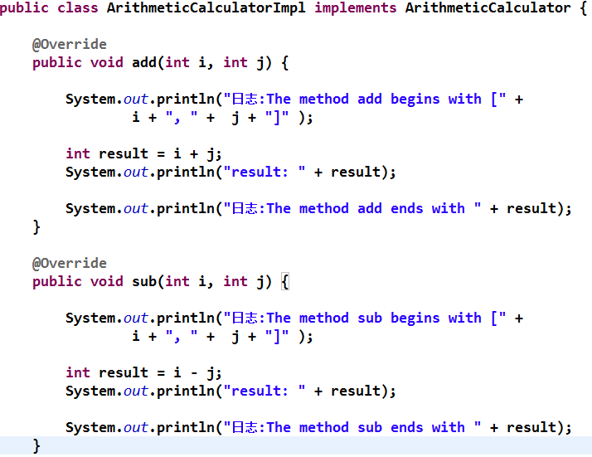
4.1AOP简介

Slide 20
4.1AOP简介
代码混乱：越来越多的非业务需求(日志和验证等)加入后, 原有的业务方法急剧膨胀. 每个方法在处理核心逻辑的同时还必须兼顾其他多个关注点.
代码分散: 以日志需求为例, 只是为了满足这个单一需求, 就不得不在多个模块（方法）里多次重复相同的日志代码. 如果日志需求发生变化, 必须修改所有模块.

Slide 21
4.1AOP简介
业务逻辑
验证参数
验证参数
验证参数
验证参数
前置日志
前置日志
前置日志
前置日志
代理对象
add（）
sub（）
mul（）
div（）
后置日志
后置日志
后置日志
后置日志
目标对象
抽取横切关注点
AOP
业务逻辑
验证
日志
add（）
sub（）
验证参数
前置日志
后置日志
mul（）
div（）
切面

Slide 22
什么是Spring？
5.Spring事务管理
事务管理是企业级应用程序开发中必不可少的技术, 用来确保数据的完整性和一致性.
事务就是一系列的动作, 它们被当做一个单独的工作单元. 这些动作要么全部完成, 要么全部不起作用

Slide 23
5.1事物简介
事务的四个关键属性(ACID)
原子性(atomicity): 事务是一个原子操作, 由一系列动作组成. 事务的原子性确保动作要么全部完成要么完全不起作用.
一致性(consistency): 一旦所有事务动作完成, 事务就被提交. 数据和资源就处于一种满足业务规则的一致性状态中.
隔离性(isolation): 可能有许多事务会同时处理相同的数据, 因此每个事物都应该与其他事务隔离开来, 防止数据损坏.
持久性(durability): 一旦事务完成, 无论发生什么系统错误, 它的结果都不应该受到影响. 通常情况下, 事务的结果被写到持久化存储器中.

Slide 24
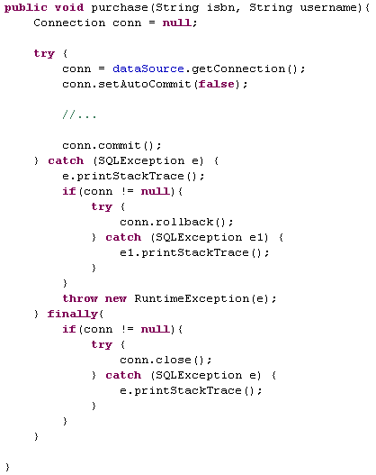
5.1事物管理配置
问题:
必须为不同的方法重写类似的样板代码
这段代码是特定于 JDBC 的, 一旦选择类其它数据库存取技术, 代码需要作出相应的修改

Slide 25
5.2声明式事务管理
作为企业级应用程序框架, Spring 在不同的事务管理 API 之上定义了一个抽象层. 而应用程序开发人员不必了解底层的事务管理 API, 就可以使用 Spring 的事务管理机制.
Spring 既支持编程式事务管理, 也支持声明式的事务管理.
编程式事务管理: 将事务管理代码嵌入到业务方法中来控制事务的提交和回滚. 在编程式管理事务时, 必须在每个事务操作中包含额外的事务管理代码.
声明式事务管理: 大多数情况下比编程式事务管理更好用. 它将事务管理代码从业务方法中分离出来, 以声明的方式来实现事务管理. 事务管理作为一种横切关注点, 可以通过 AOP 方法模块化. Spring 通过 Spring AOP 框架支持声明式事务管理.

Slide 26
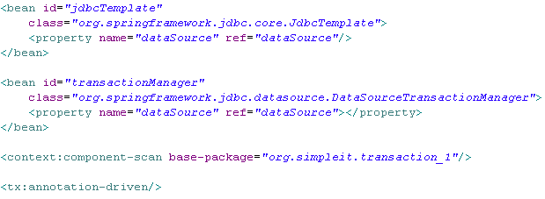
5.2声明式事务管理
用 @Transactional 注解声明式地管理事务配置文件示例代码

Slide 27
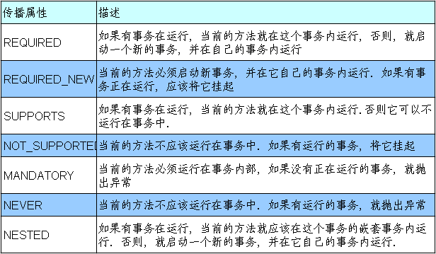
5.2事物传播行为

Slide 28
什么是Spring？
6.两个小框架
Spring boot ：
spring Boot是Spring社区发布的一个开源项目，旨在帮助开发者快速并且更简单的构建项目。大多数SpringBoot项目只需要很少的配置文件。
Maven ：maven是一个项目构建和管理的工具，提供了帮助管理 构建、文档、报告、依赖、scms、发布、分发的方法。可以方便的编译代码、进行依赖管理、管理二进制库等等。

Slide 29
谢谢

